Slide 1
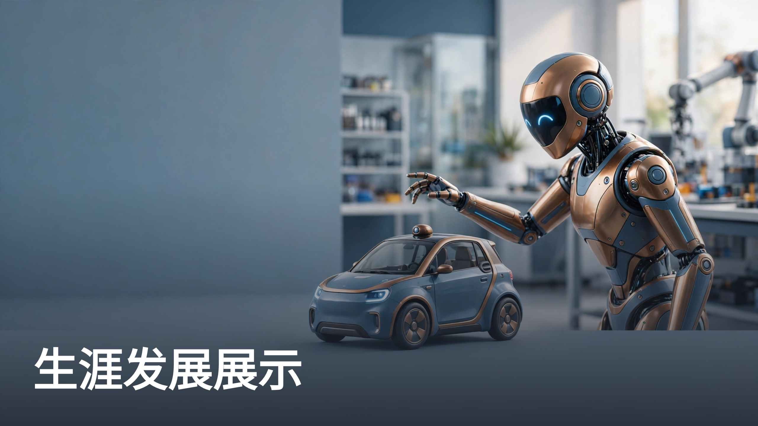
Notes:
生涯发展展示

Slide 2
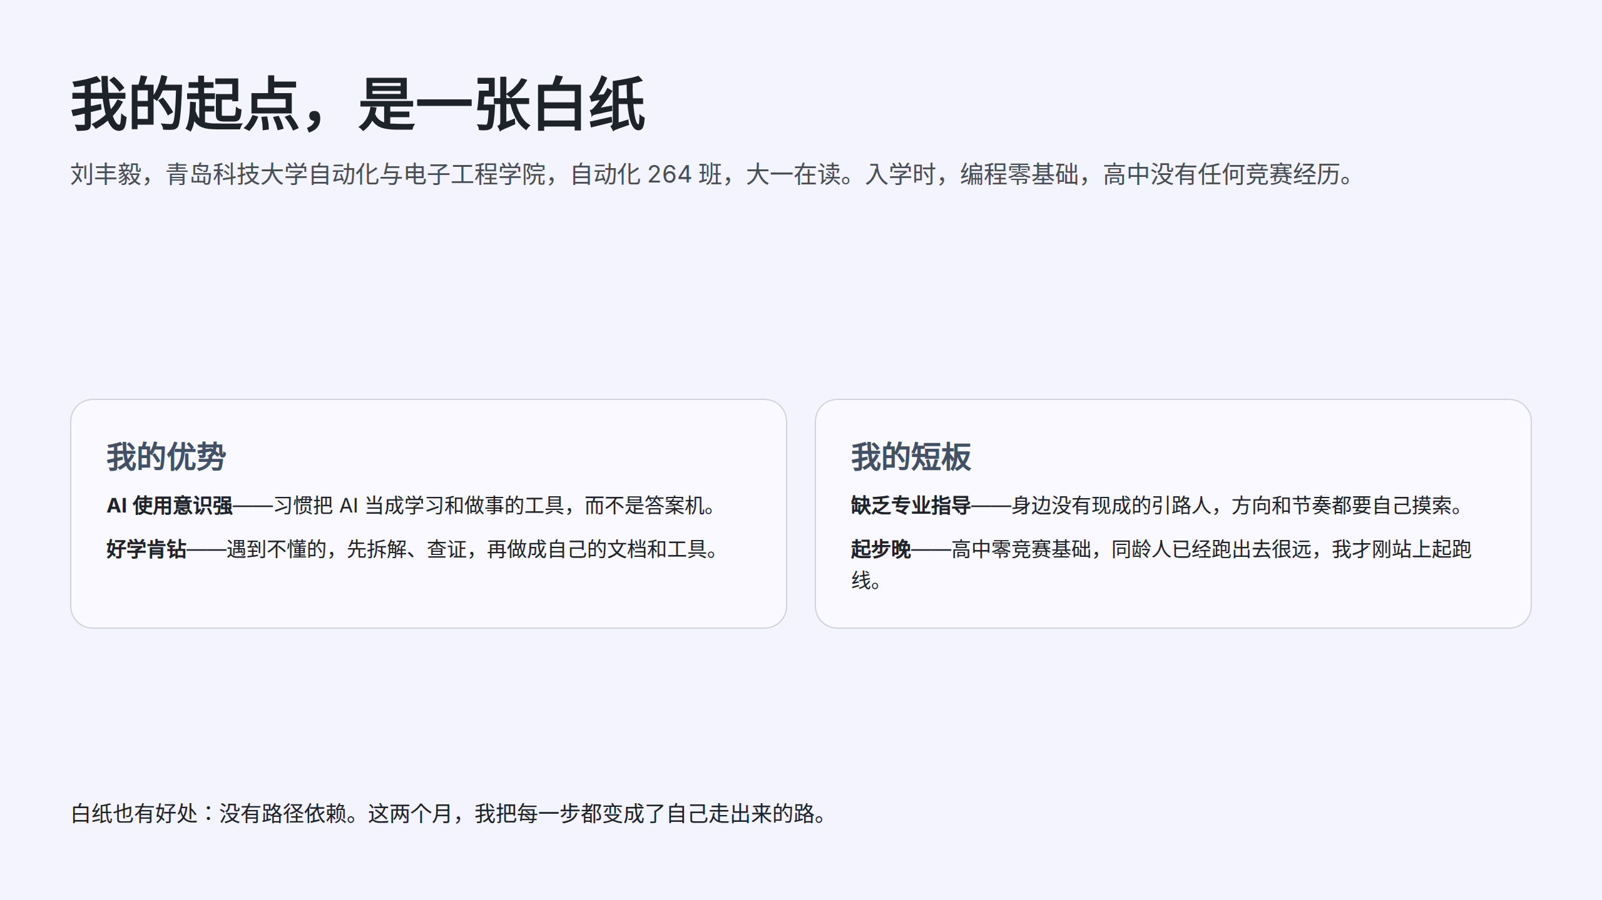
Notes:
我的起点，是一张白纸

Slide 3
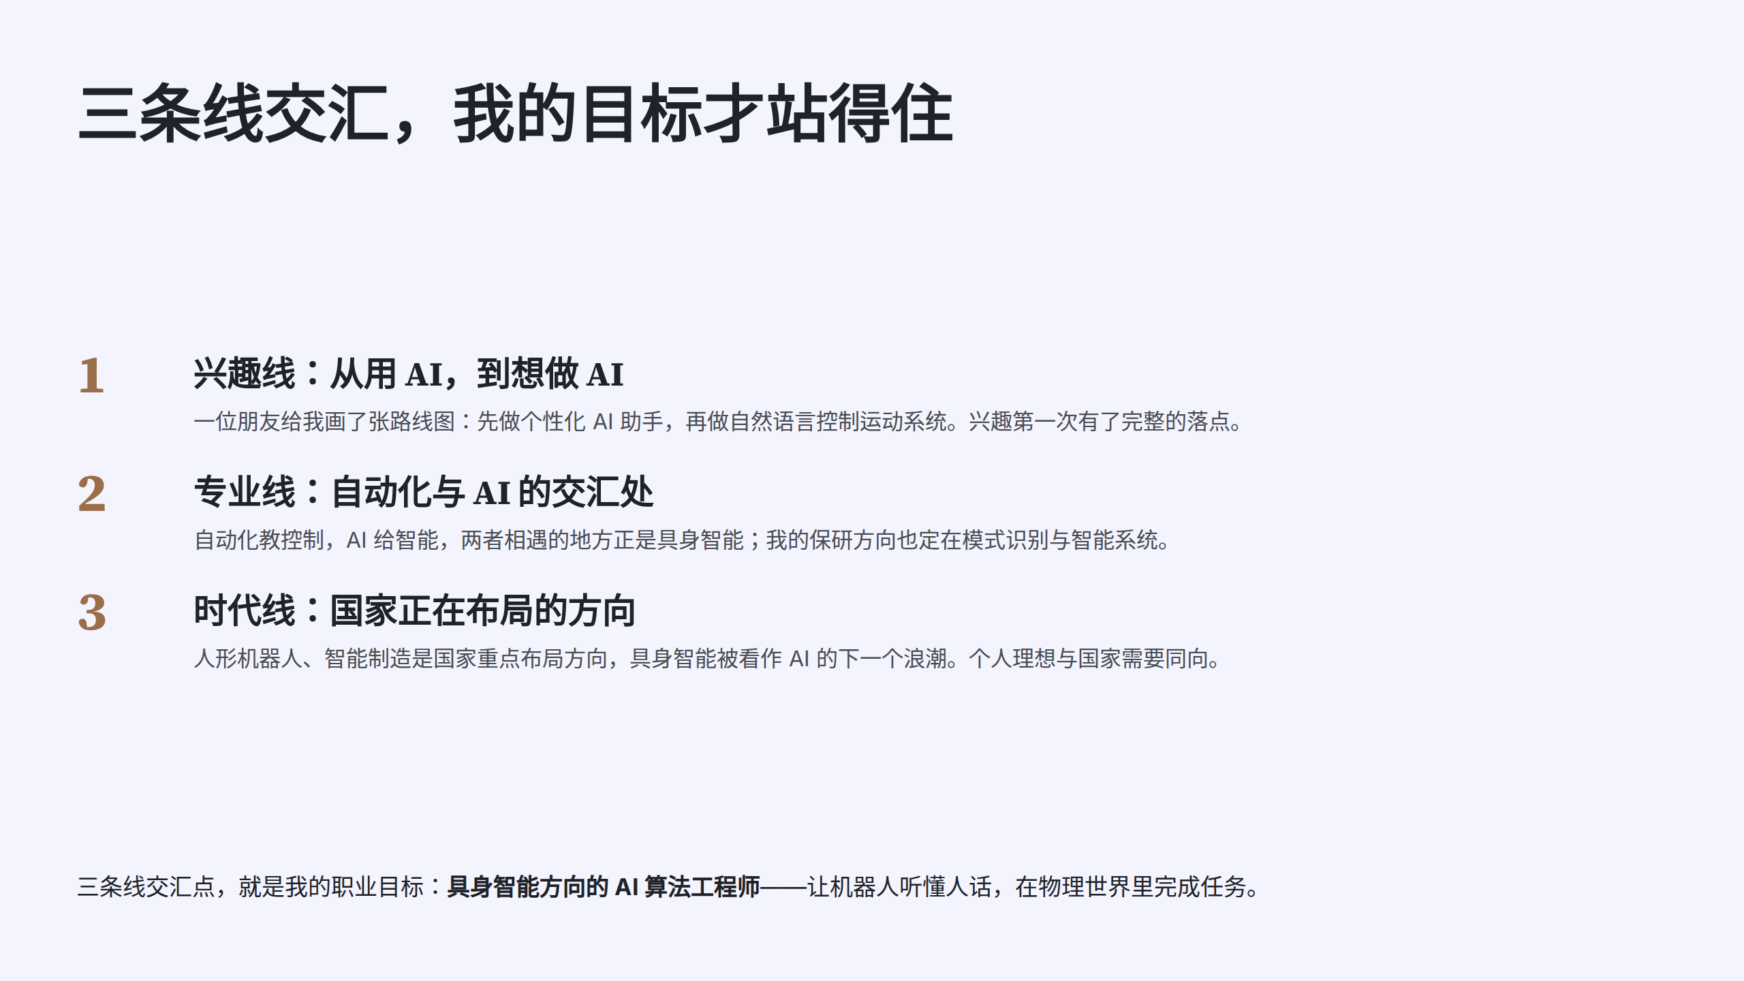
Notes:
三条线交汇，我的目标才站得住

Slide 4
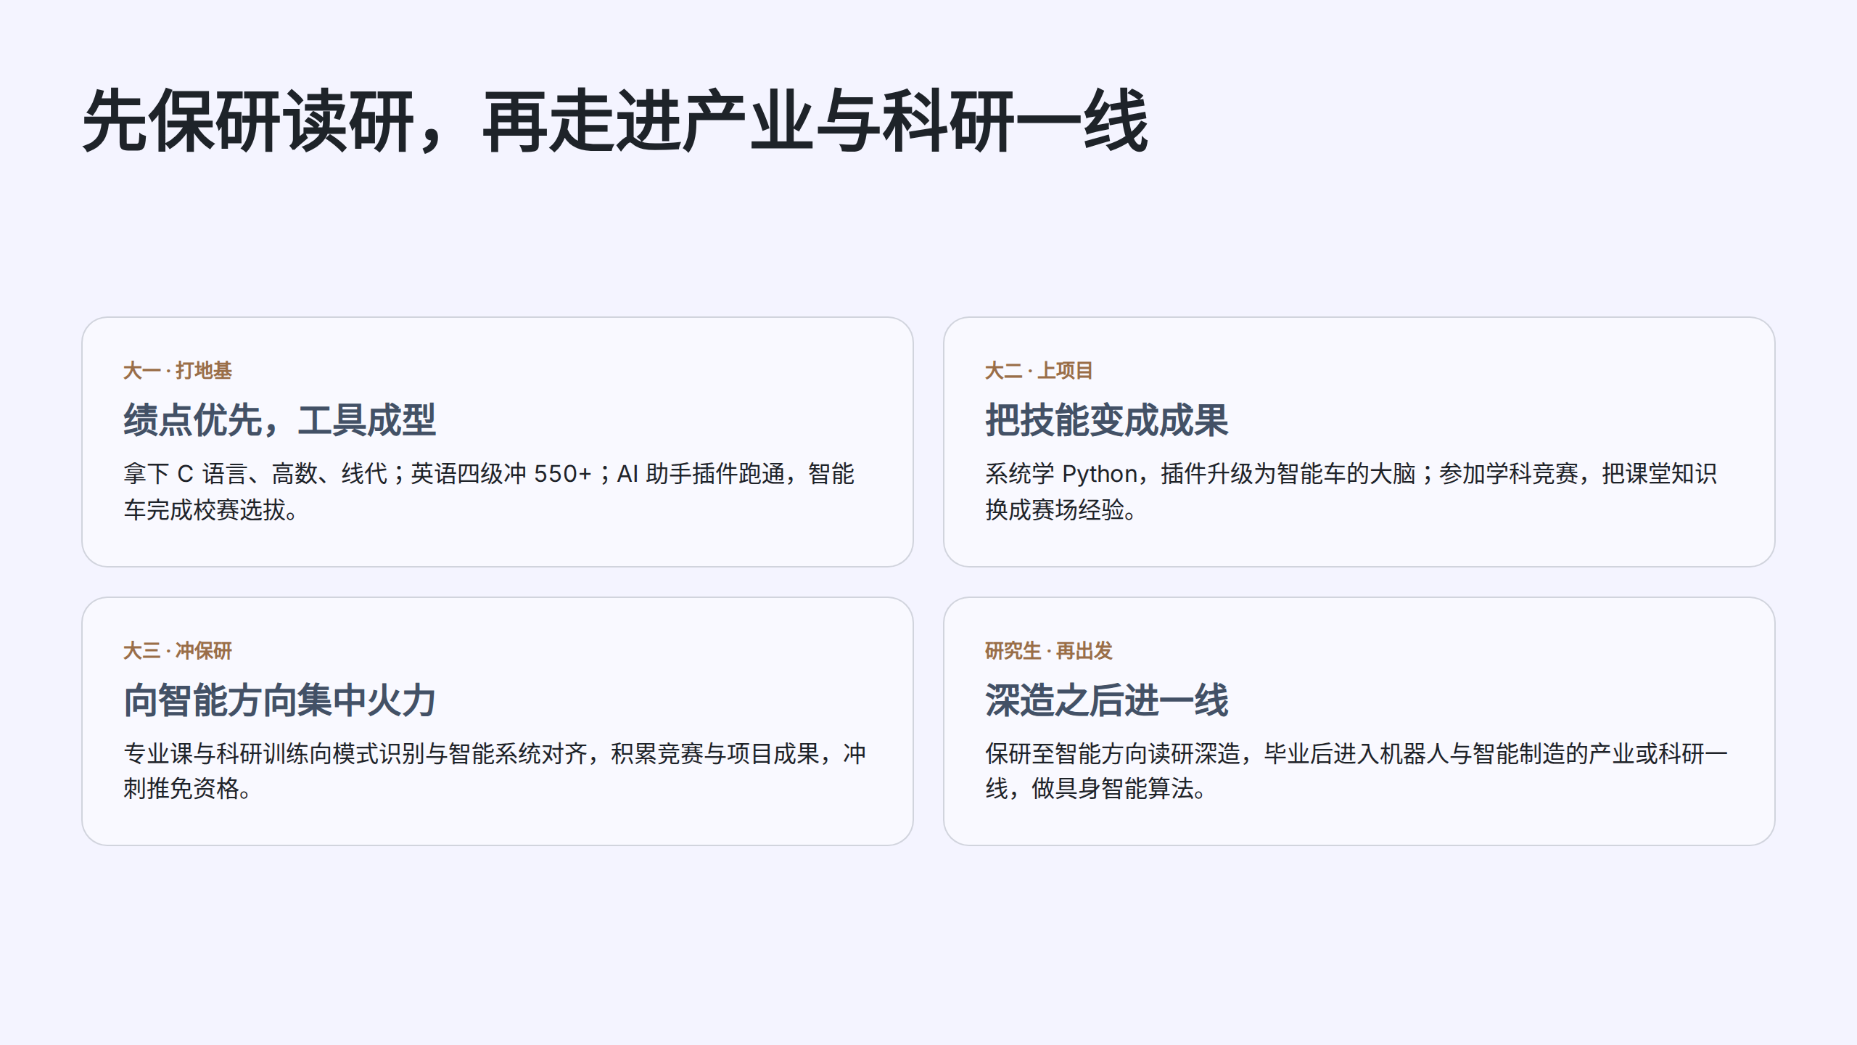
Notes:
先保研读研，再走进产业与科研一线

Slide 5

Notes:
编程零基础，我先给自己建了一所学校

Slide 6
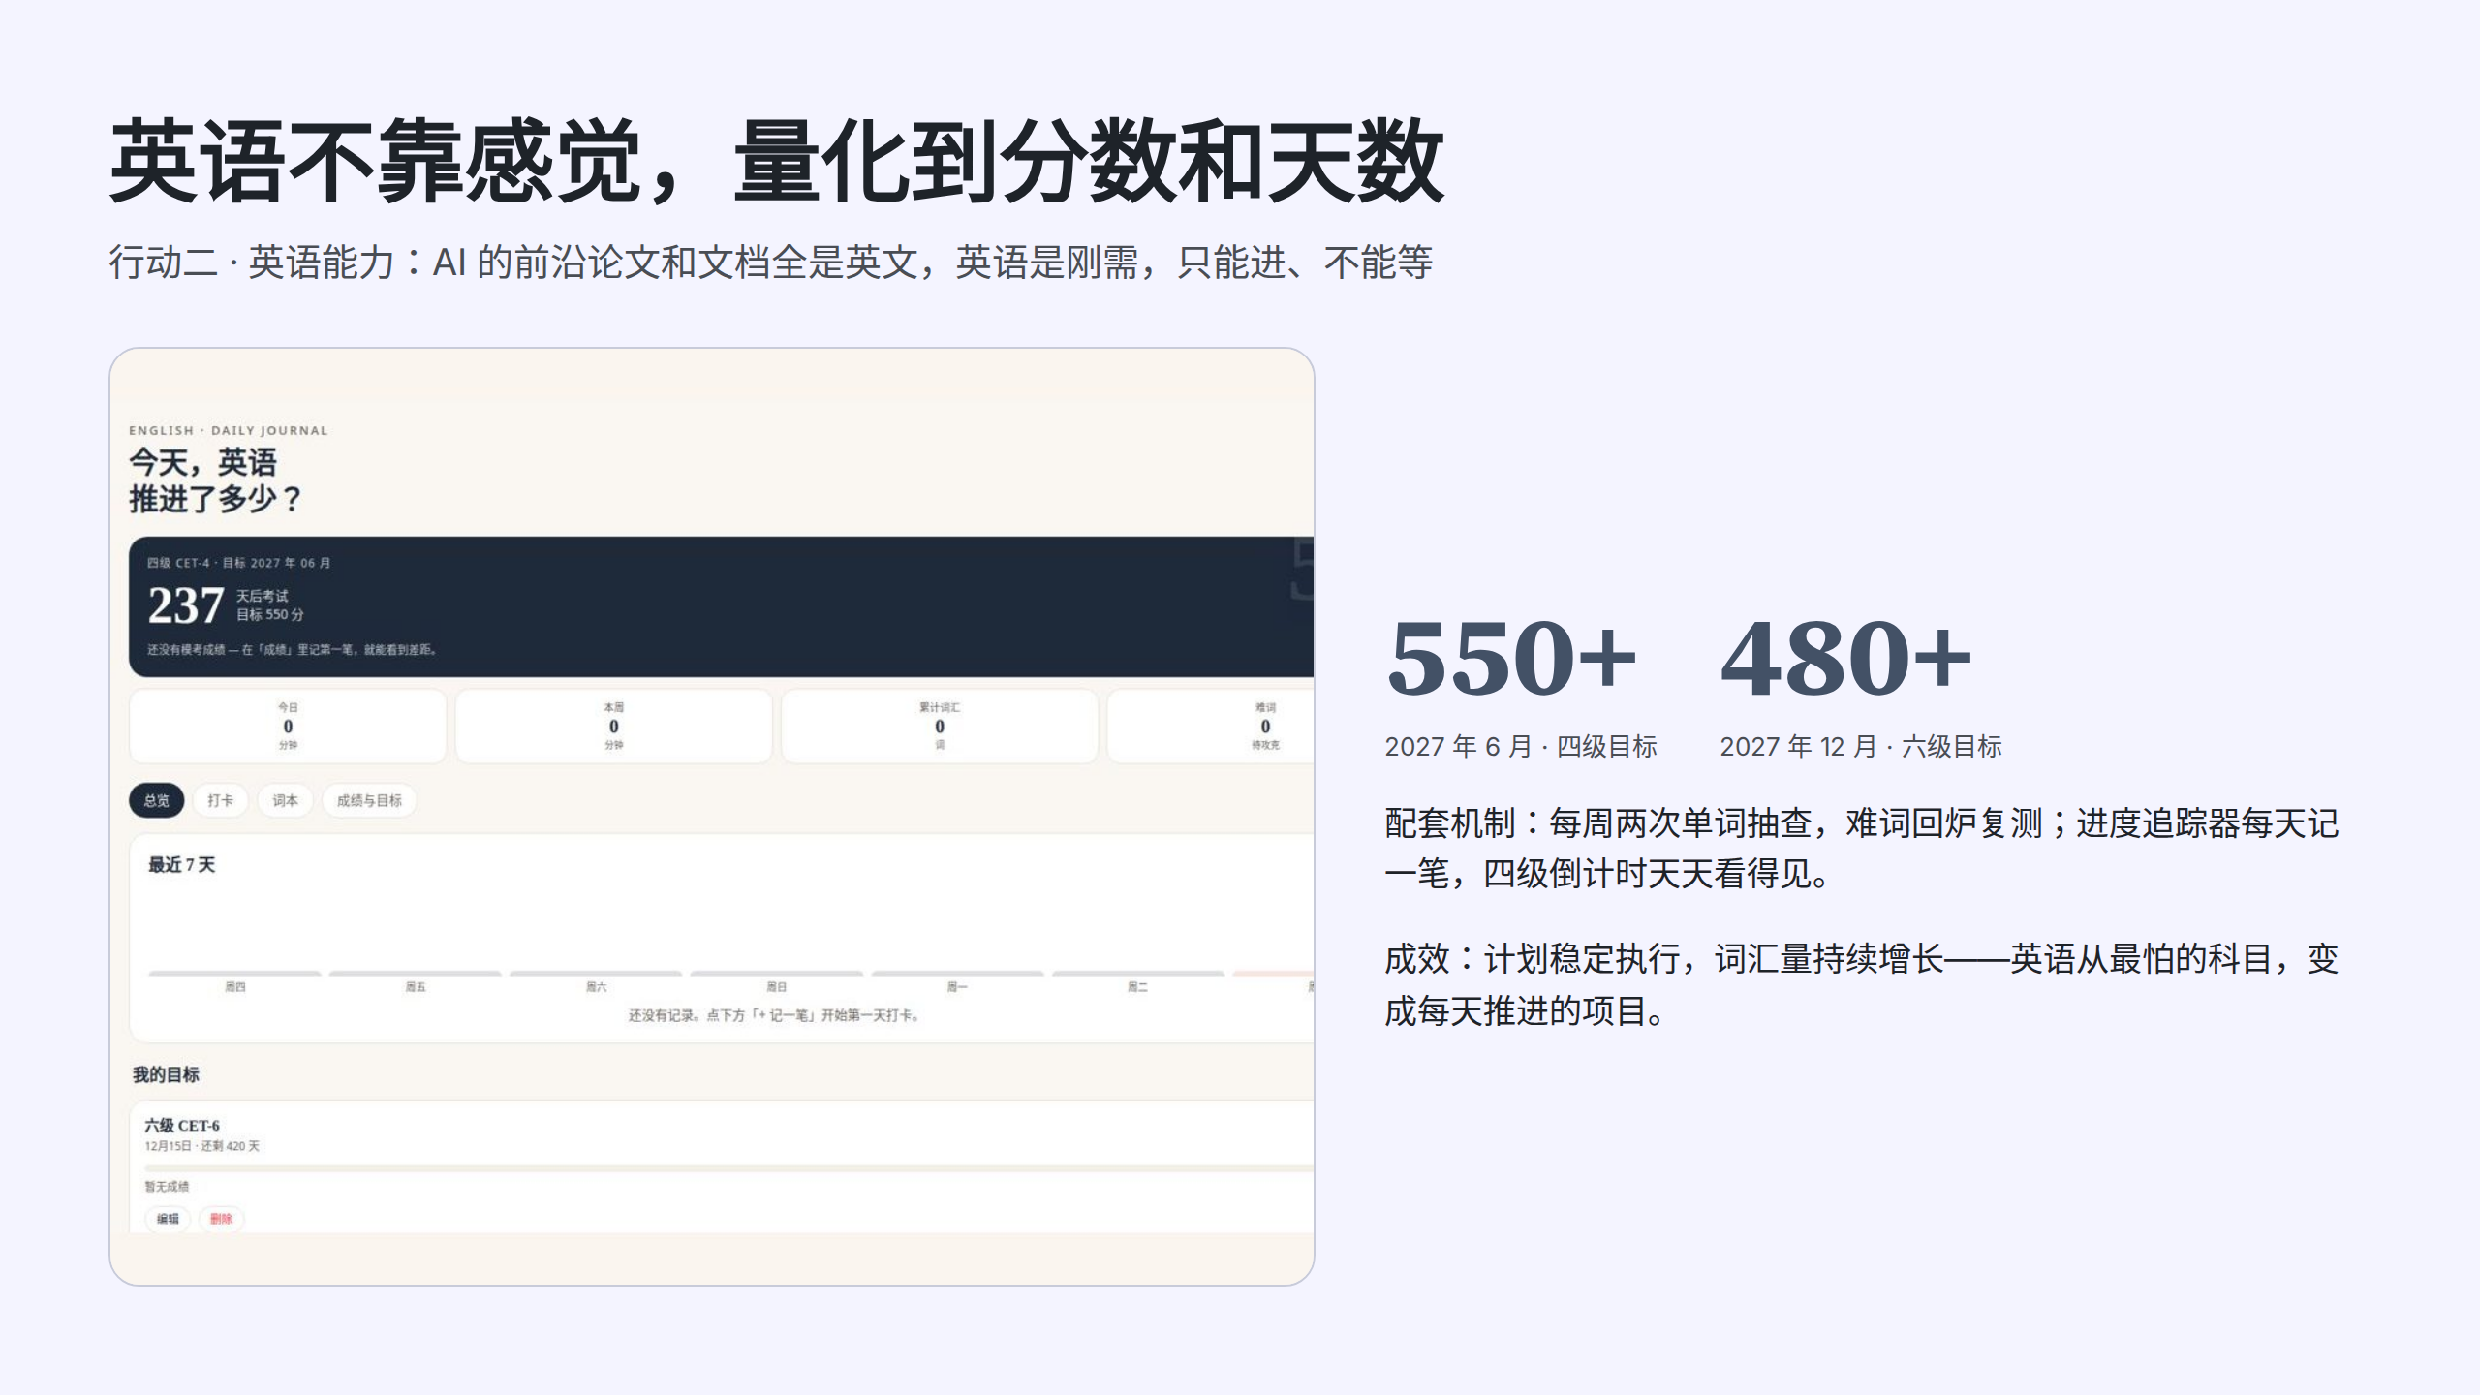
Notes:
英语不靠感觉，量化到分数和天数

Slide 7

Notes:
从用 AI，到亲手做 AI

Slide 8
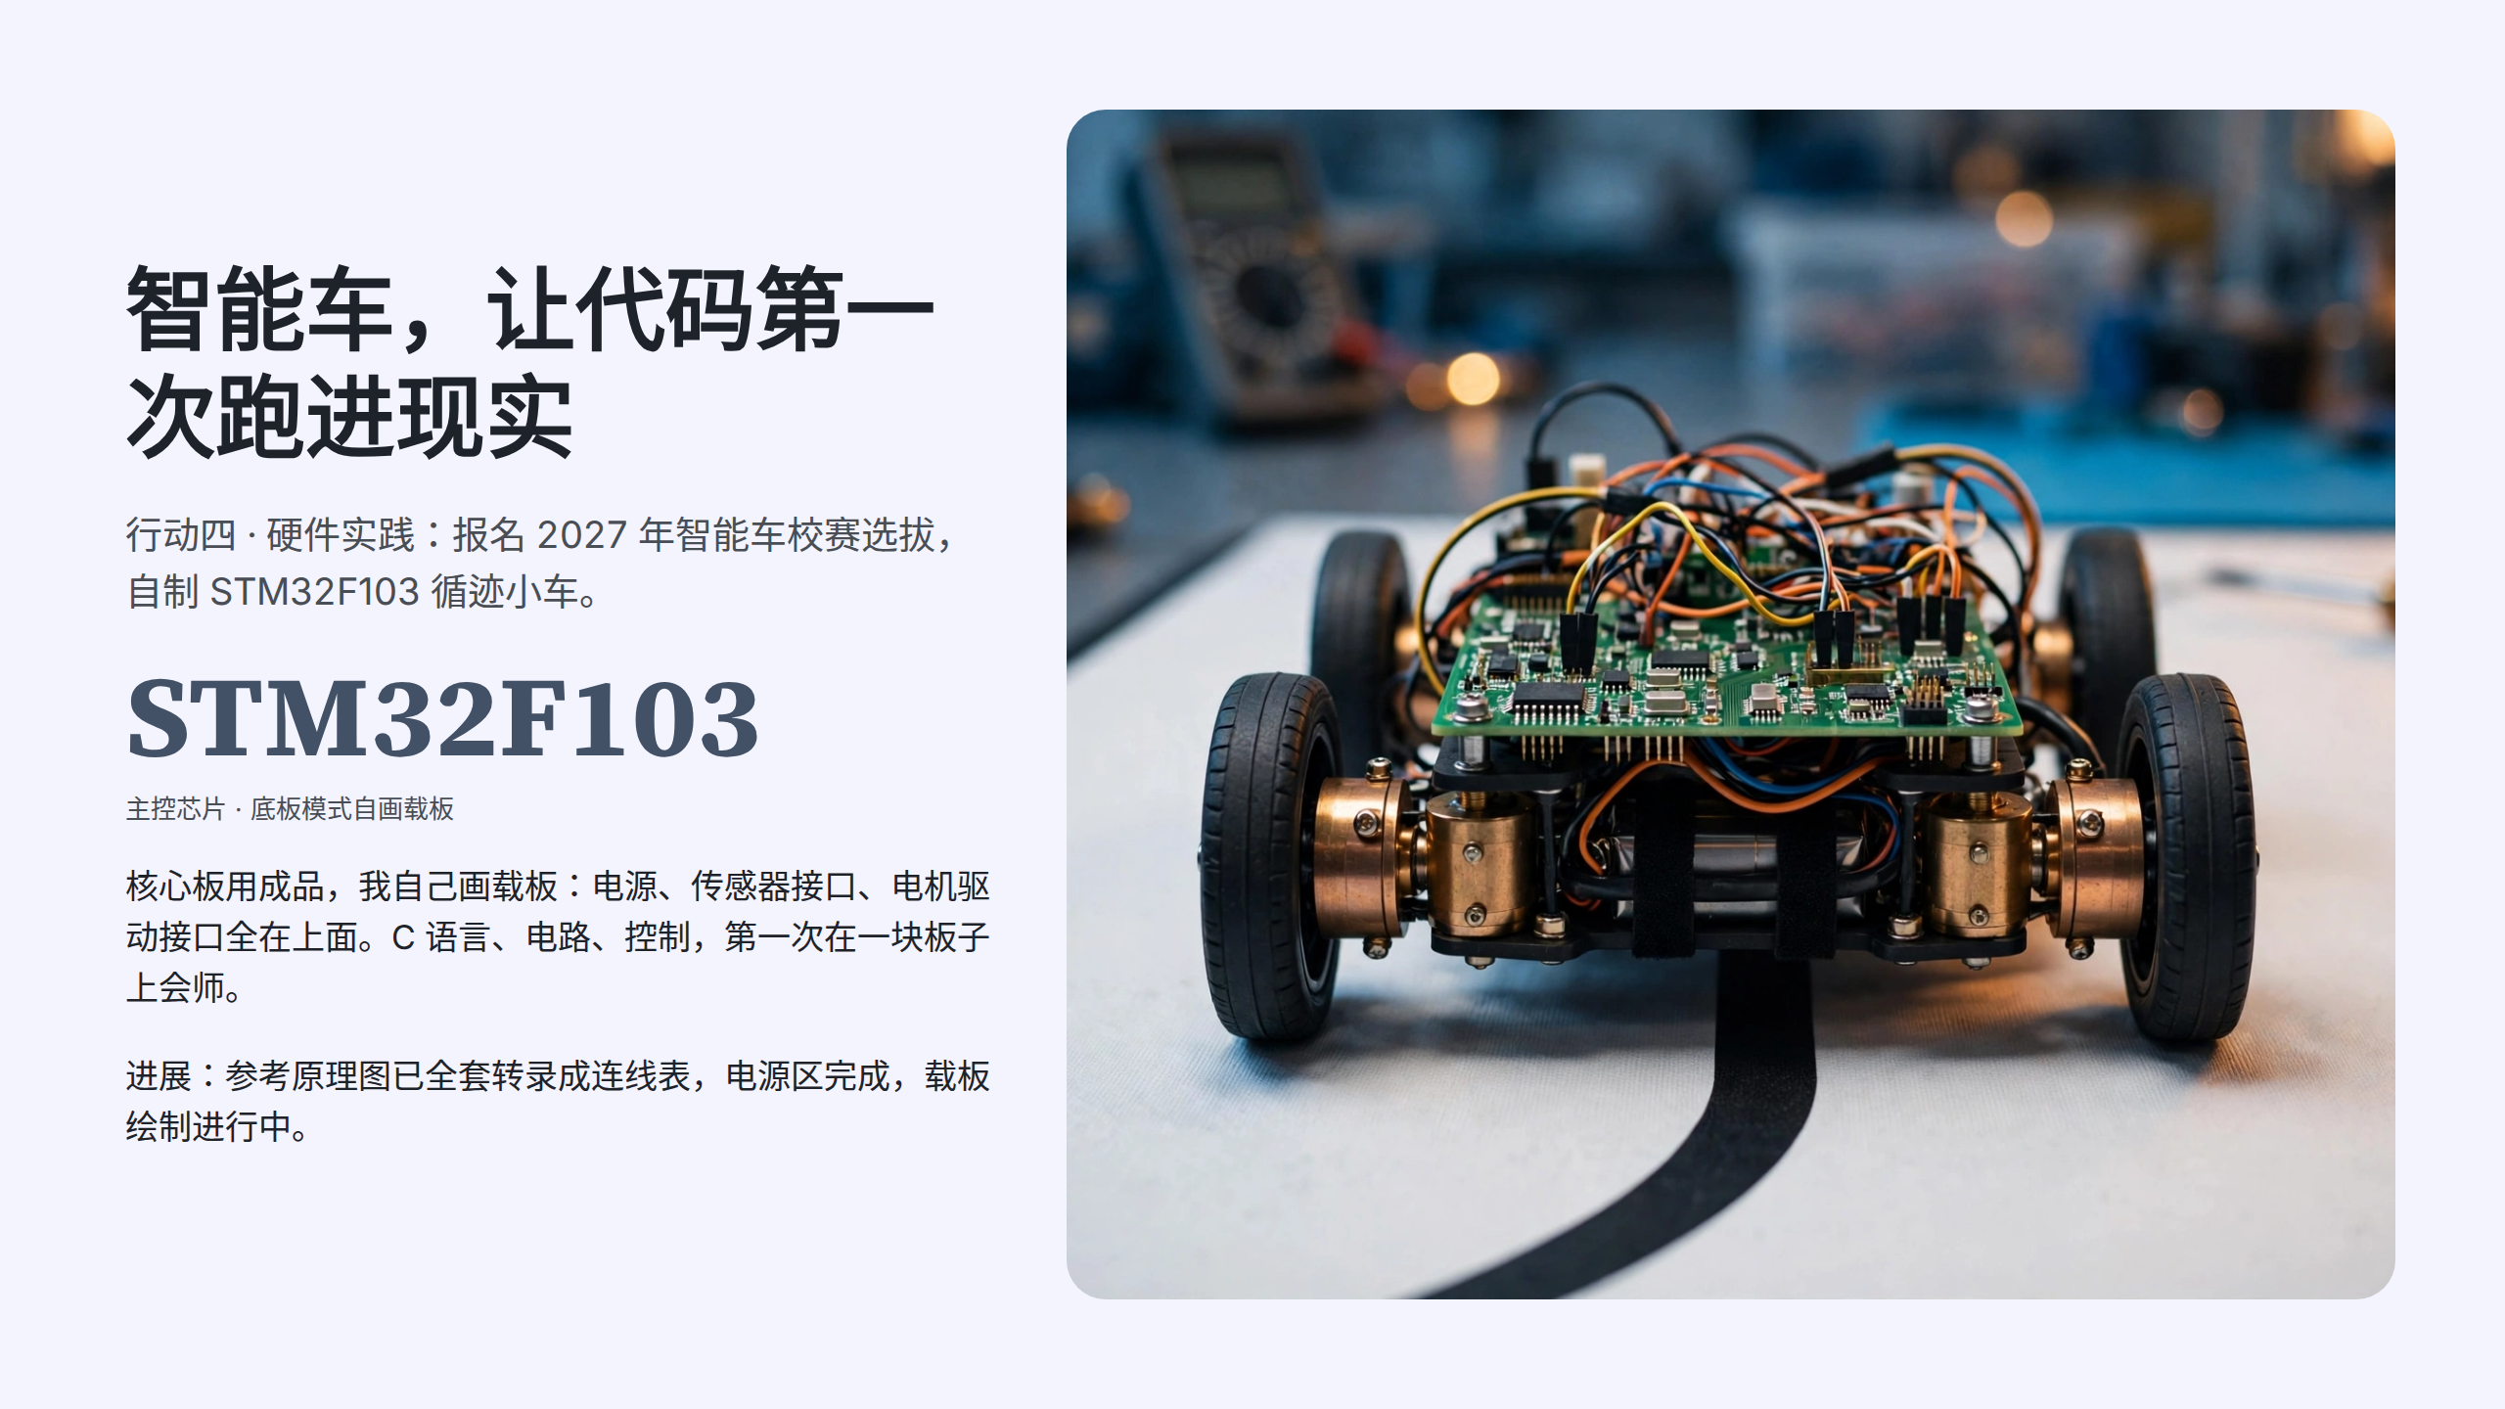
Notes:
智能车，让代码第一次跑进现实

Slide 9

Notes:
我的成长，全都看得见

Slide 10
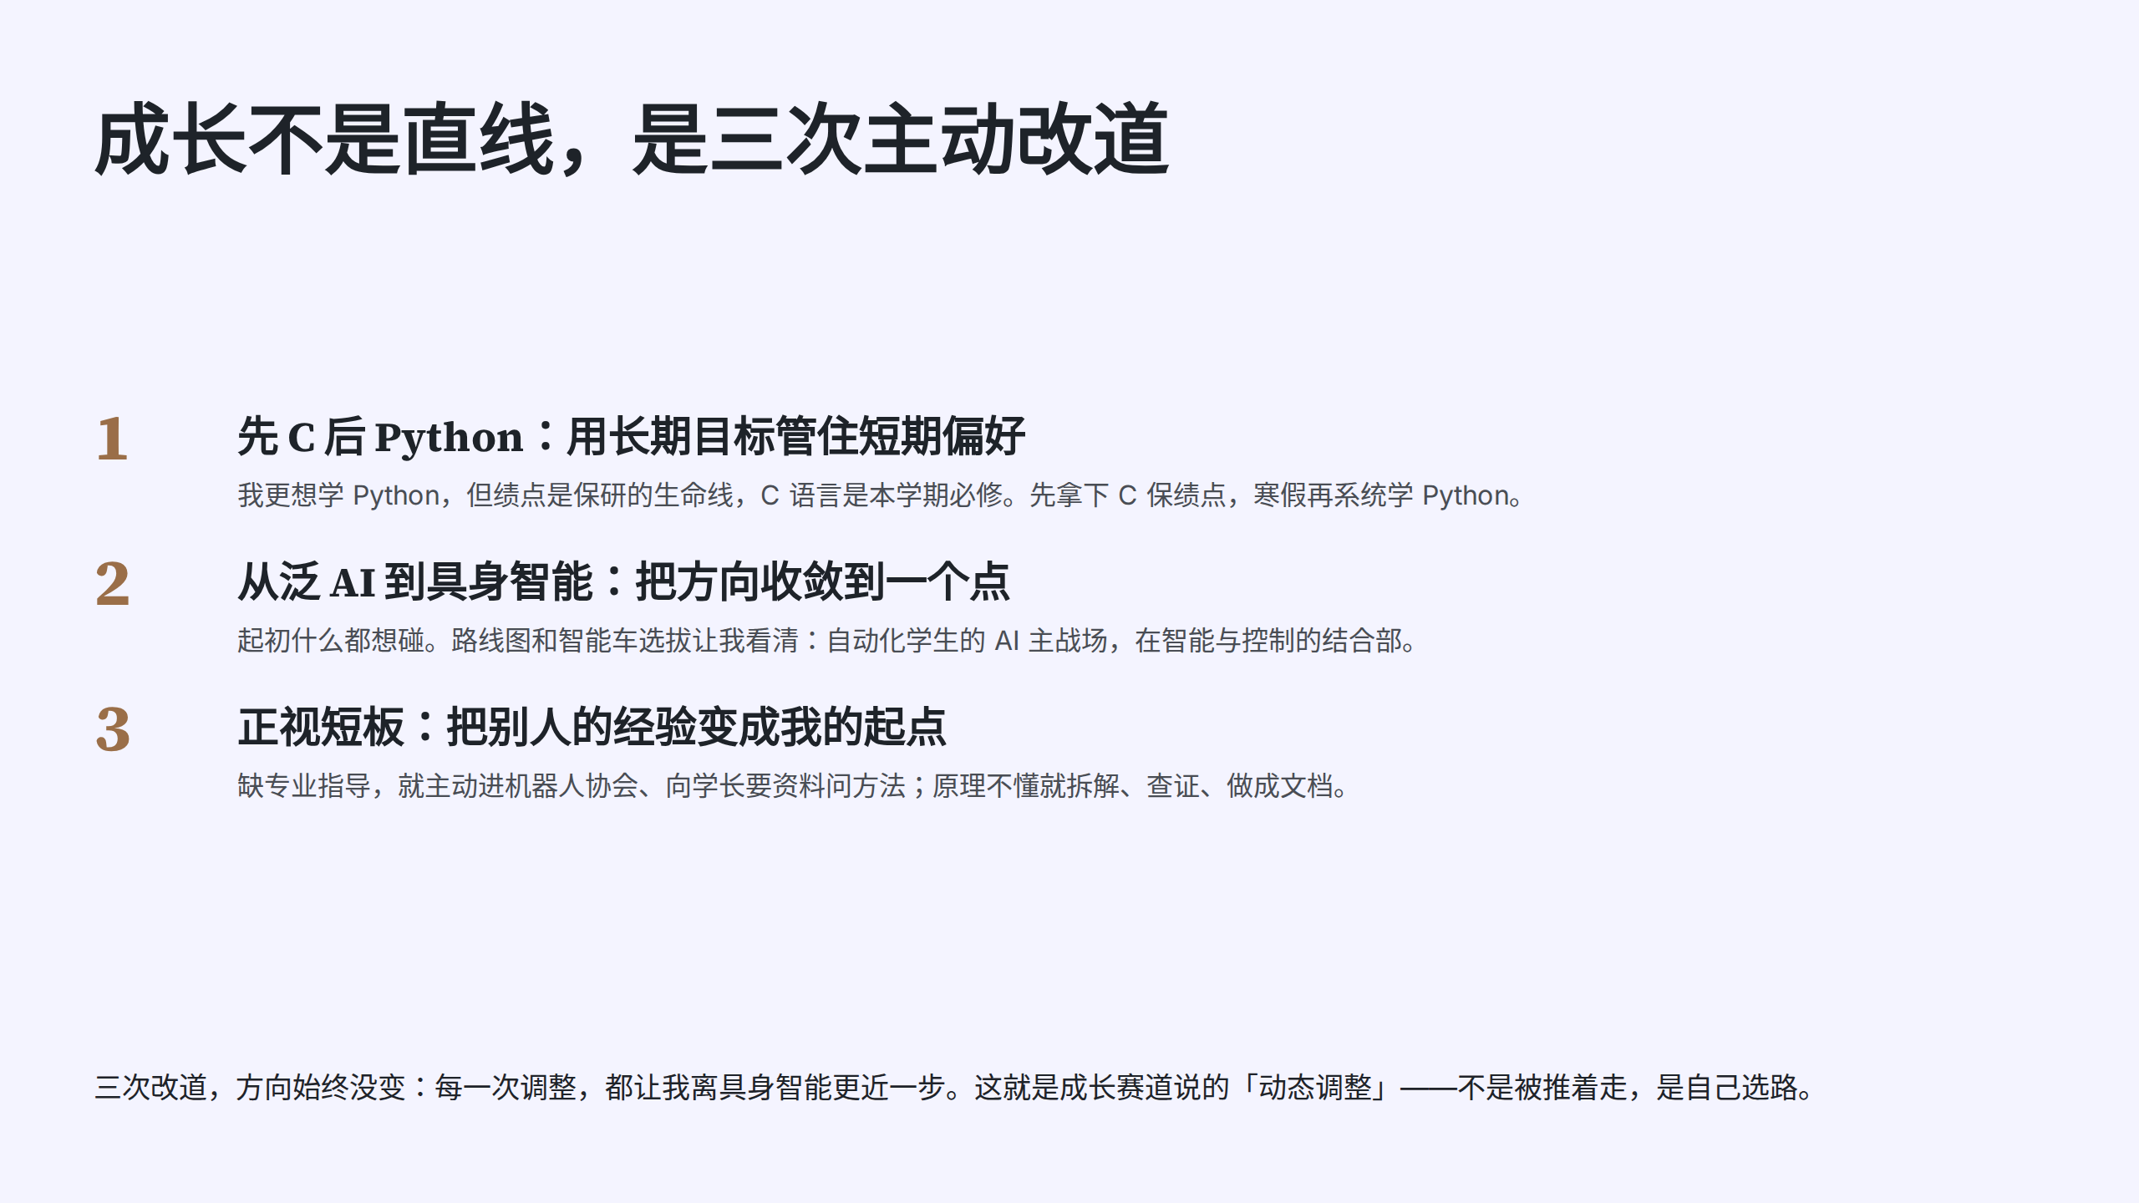
Notes:
成长不是直线，是三次主动改道

Slide 11
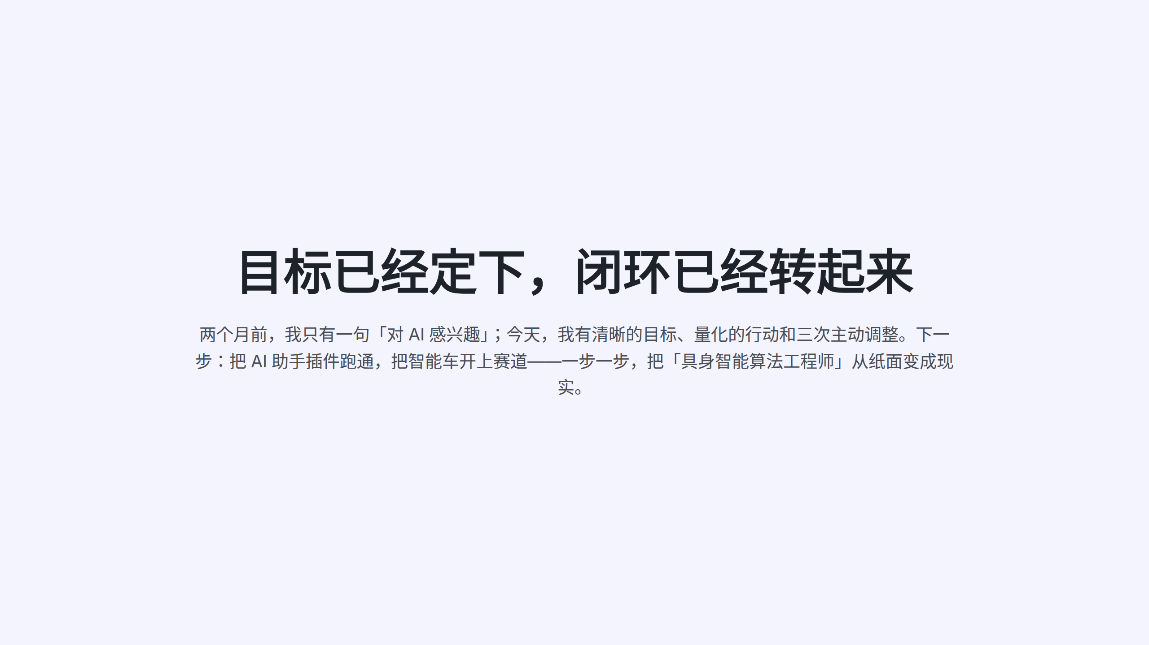
Notes:
目标已经定下，闭环已经转起来

